Slide 1











PLAY

Slide 2
PLAY

Slide 3
PLAY

Slide 4
PLAY

Slide 5
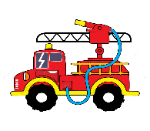




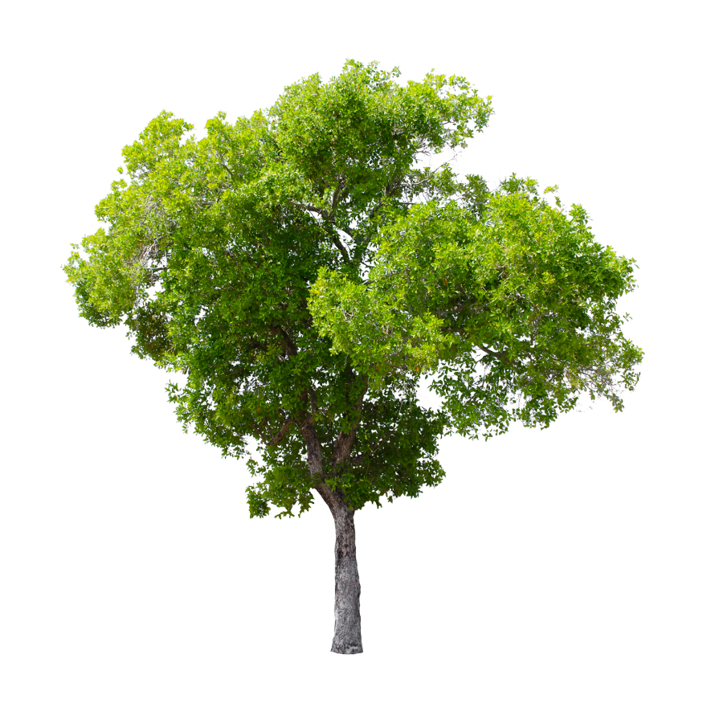











1
2
3
4
5

Slide 6



CÂU 1:
Một ô tô đi 100km thì tiêu thụ hết 12l xăng. Nếu ô tô đó đã đi quãng đường 200km thì tiêu thụ hết bao nhiêu lít xăng?
6 lít
B. 24 lít
C. 10 lít
D. 20 lít

Slide 7

CÂU 2:
Một bếp ăn dự trữ gạo đủ cho 120 người ăn trong 20 ngày. Thực tế đã có 150 người ăn. Hỏi số gạo đó đủ ăn trong bao nhiêu ngày?
A. 16 ngày
B. 25 ngày
C. 15 ngày
D. 30 ngày

Slide 8

CÂU 3:
Một người làm trong 2 ngày được trả 300 000 đồng tiền công. Hỏi với mức trả công như thế, nếu làm trong cả tháng 9 người đó được trả bao nhiêu tiền?
4 650 000 đồng
B. 4 500 000 đồng
C. 3 000 000 đồng
D. 5 000 000 đồng

Slide 9
CÂU 4:
Một đội 10 người trong một ngày đào được 35 mét mương. Người ta bổ sung thêm 20 người nữa cùng đào thì trong một ngày đào được bao nhiêu mét mương?
70 mét mương
B. 7 mét mương
C. 105 mét mương
D. 150 mét mương

Slide 10
CÂU 5:
Để lát nền phòng học, người ta dùng 300 viên gạch hình vuông có cạnh 40cm. Hỏi diện tích phòng học đó là bao nhiêu?
48 đề xi mét vuông
B. 480 mét vuông
C. 4800 mét vuông
D. 48 mét vuông

Slide 11
PHẦN TIẾP THEO CỦA BÀI GIẢNG

